Slide 1
Мастер-класс « Божье око – обереговая кукла наших предков»
учителя технологии МОУ СОШ с.Фёдоровка им. И.С.Гавва
Каменьщиковой Ирины Ивановны

Slide 2
Цель: Передача личного профессионального опыта в сфере творческой и педагогической деятельности. Повышение профессионального мастерства педагогов в процессе освоения опыта изготовления обереговой куклы «Божье око».
Задачи:
формирование представления об изготовлении народной куклы, как атрибута духовной культуры русского народа;
привитие интереса к изготовлению обереговых, обрядовых и игровых кукол;
создание игровой куклы по традиционной технологии;
развитие индивидуальных задатков и творческих способностей;
развитие коммуникативных навыков, доброжелательного отношения друг к другу;
снятие эмоционального и мышечного напряжения;
укрепление веры в личный потенциал;
настрой на удачу, счастье, добро и успех.

Slide 3
БОЖЬЕ ОКО, Коловрат, Мандала, Намка, Хорло - такой оберег встречается в самых разных культурах по всему миру, например, у американских индейцев, индусов, африканцев, славян.
Оберег – это предмет для защиты. Оберег – оберегать, обладает способностью оберегать, спасает человека от опасностей, болезней, помогает в хозяйстве. Поэтому люди делали себе такие обереги сами.
Славяне верили, что яркий и привлекающий внимание оберег заберет на себя негативную энергию случайного взгляда зашедшего в помещение человека. Это самая древняя обережная кукла наших предков - Око Бога, или Божье Око. Оберег оберегает и всех остальных жильцов дома от недоброго глаза.
"Божье око" помещают над входной дверью в дом, комнату, над кроватью ребенка, в место, которое хорошо видно входящему человеку. Яркий и неожиданный образ оберега притягивает внимание входящего, который забывает о недобром намерении по отношению к владельцам дома.
Развивает мелкую моторику рук детей, эстетические чувства и станет хорошей игрушкой и сувениром

Slide 4
Делается этот оберег на основе равностороннего креста, основы праиконы. Такой крест - один из древнейших символов солнца. Именно крест, а не кружок с лучиками. Кружок с лучиками, как раз наоборот, считался у славян символом дождя.
Крестообразная композиция выражает идею распространения сил добра или охраняющих сил на все четыре стороны света" (А.Б. Рыбаков, "Язычество древней Руси").
Божье око можно делать из ниток разных цветов. Желательно, чтобы нитки были натуральными. Вот некоторые смысловые обозначения цвета ниток: белый символизирует святыню, зеленый – жизнь, синий –тайну, красный – жертвенность, оранжевый – благодать Божью и его присутствие, голубой – чистоту и невинность, желтый цвет – цвет тепла и любви, пурпурный – победа, багряный – цвет величия, бирюзовый – цвет молодости, розовый – цвет – цвет детства.

Slide 5
Материалы:
Две палочки одинаковой длины (шпажки для шашлыков, зубочистки, палочки из веточек).
Для равноконечного креста используются определенные породы дерева. Наиболее сильный обережный эффект у рябины. Следом за ней идет береза. Береза считалась счастливым солнечным деревом. Это для женщин. А мужчине, как правило, делается оберег из дуба. Металл и огонь запрещается в изготовлении и использовании оберега
2. Цветные нитки.
Количество разноцветных полос – это призываемые на помощь силы, а также – символическое обозначение поколений рода, хранящихся в памяти семьи. К примеру, если вы обладаете знанием, кем был ваш прапрадедушка, то на вашем домашнем Божьем оке может быть четыре цветные полосы. При сотворении Божьего Ока необходимо руководствоваться прежде всего своим желанием, т.к. человек интуитивно чувствует, в какой поддержке он нуждается и оберег через усиление определённого цвета дает ему это.

Slide 6
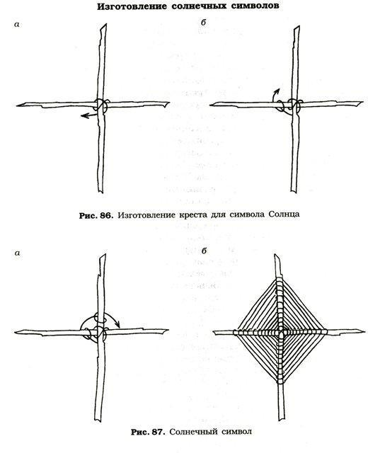
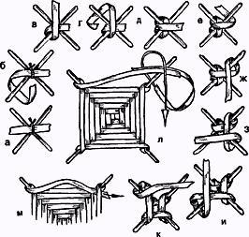
Схема изготовления оберега

Slide 7
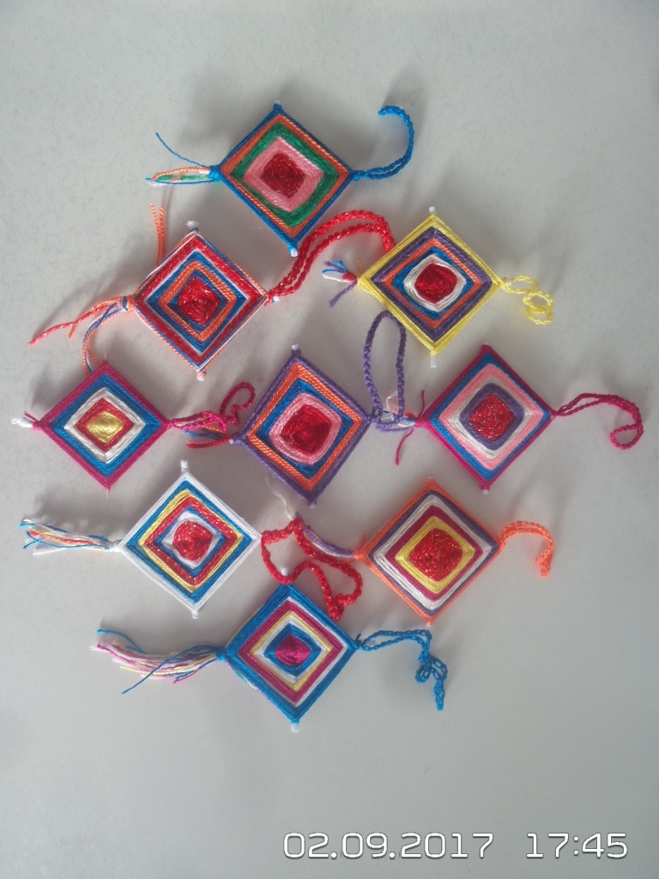
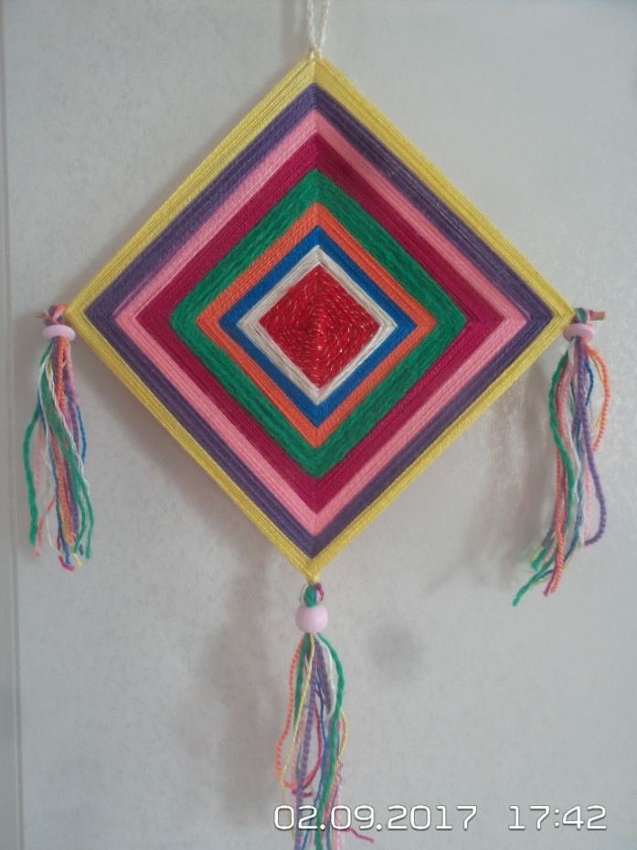
Пусть сделанные своими руками обереги от порчи и сглаза будут наполнены силой, добром и светлой энергетикой. Сам выбор оберега не так важен, как ваше желание уберечь себя и своих близких от всех возможных бед.

